Slide 1

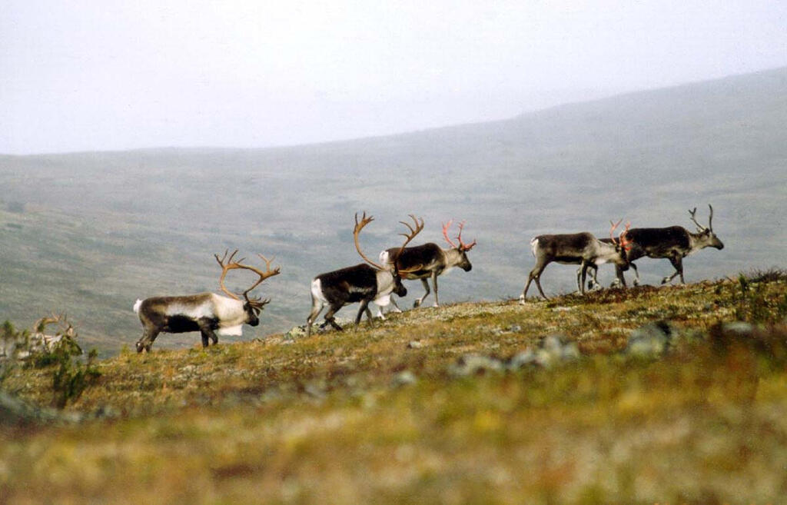
Моё любимое Заполярье лото-викторина
Автор игры З.П. Краева
воспитатель высшей
квалификационной категории
МБДОУ № 61 г. Апатиты

Slide 2
Цель: формирование азов экологической грамотности, положительного отношения к окружающему миру, умения видеть его красоту, понимания самоценности природы.

Slide 3
Задачи
1. Формировать знания о природе Кольского полуострова.
2. Учить логически мыслить, отвечать на вопросы, опираясь на имеющиеся представления.
3. Развивать внимание, память, речь.

Slide 4
Методические рекомендации
Игра предназначена для детей 6 лет и старше.
Игру проводит взрослый ведущий с 2-5 детьми.
При необходимости количество категорий и сложность вопросов можно изменить.

Slide 5
ЛОТО
Каждый игрок выбирает одно из пяти игровых полей (ягоды, рыбы и т.д.). Ведущий читает вопросы. Если игроки не отгадали загадку с первой подсказки, карточка убирается вниз стопки. На следующем круге читается вторая подсказка и т.д. Задача игроков - правильно ответить на вопросы своей категории и получить карточку. Выигрывает тот, кто первым закроет все пустые окна на игровом поле.

Slide 6
Викторина
Каждый игрок выбирает одно из пяти игровых полей (ягоды, рыбы и т.д.). Ведущий читает вопросы. Если игроки не отгадали загадку с первой подсказки, карточка убирается вниз стопки. На следующем круге читается вторая подсказка и т.д. Задача игроков правильно ответить на вопросы своей категории и получить карточку. Выигрывает тот, кто первым закроет все пустые окна на игровом поле.

Slide 7
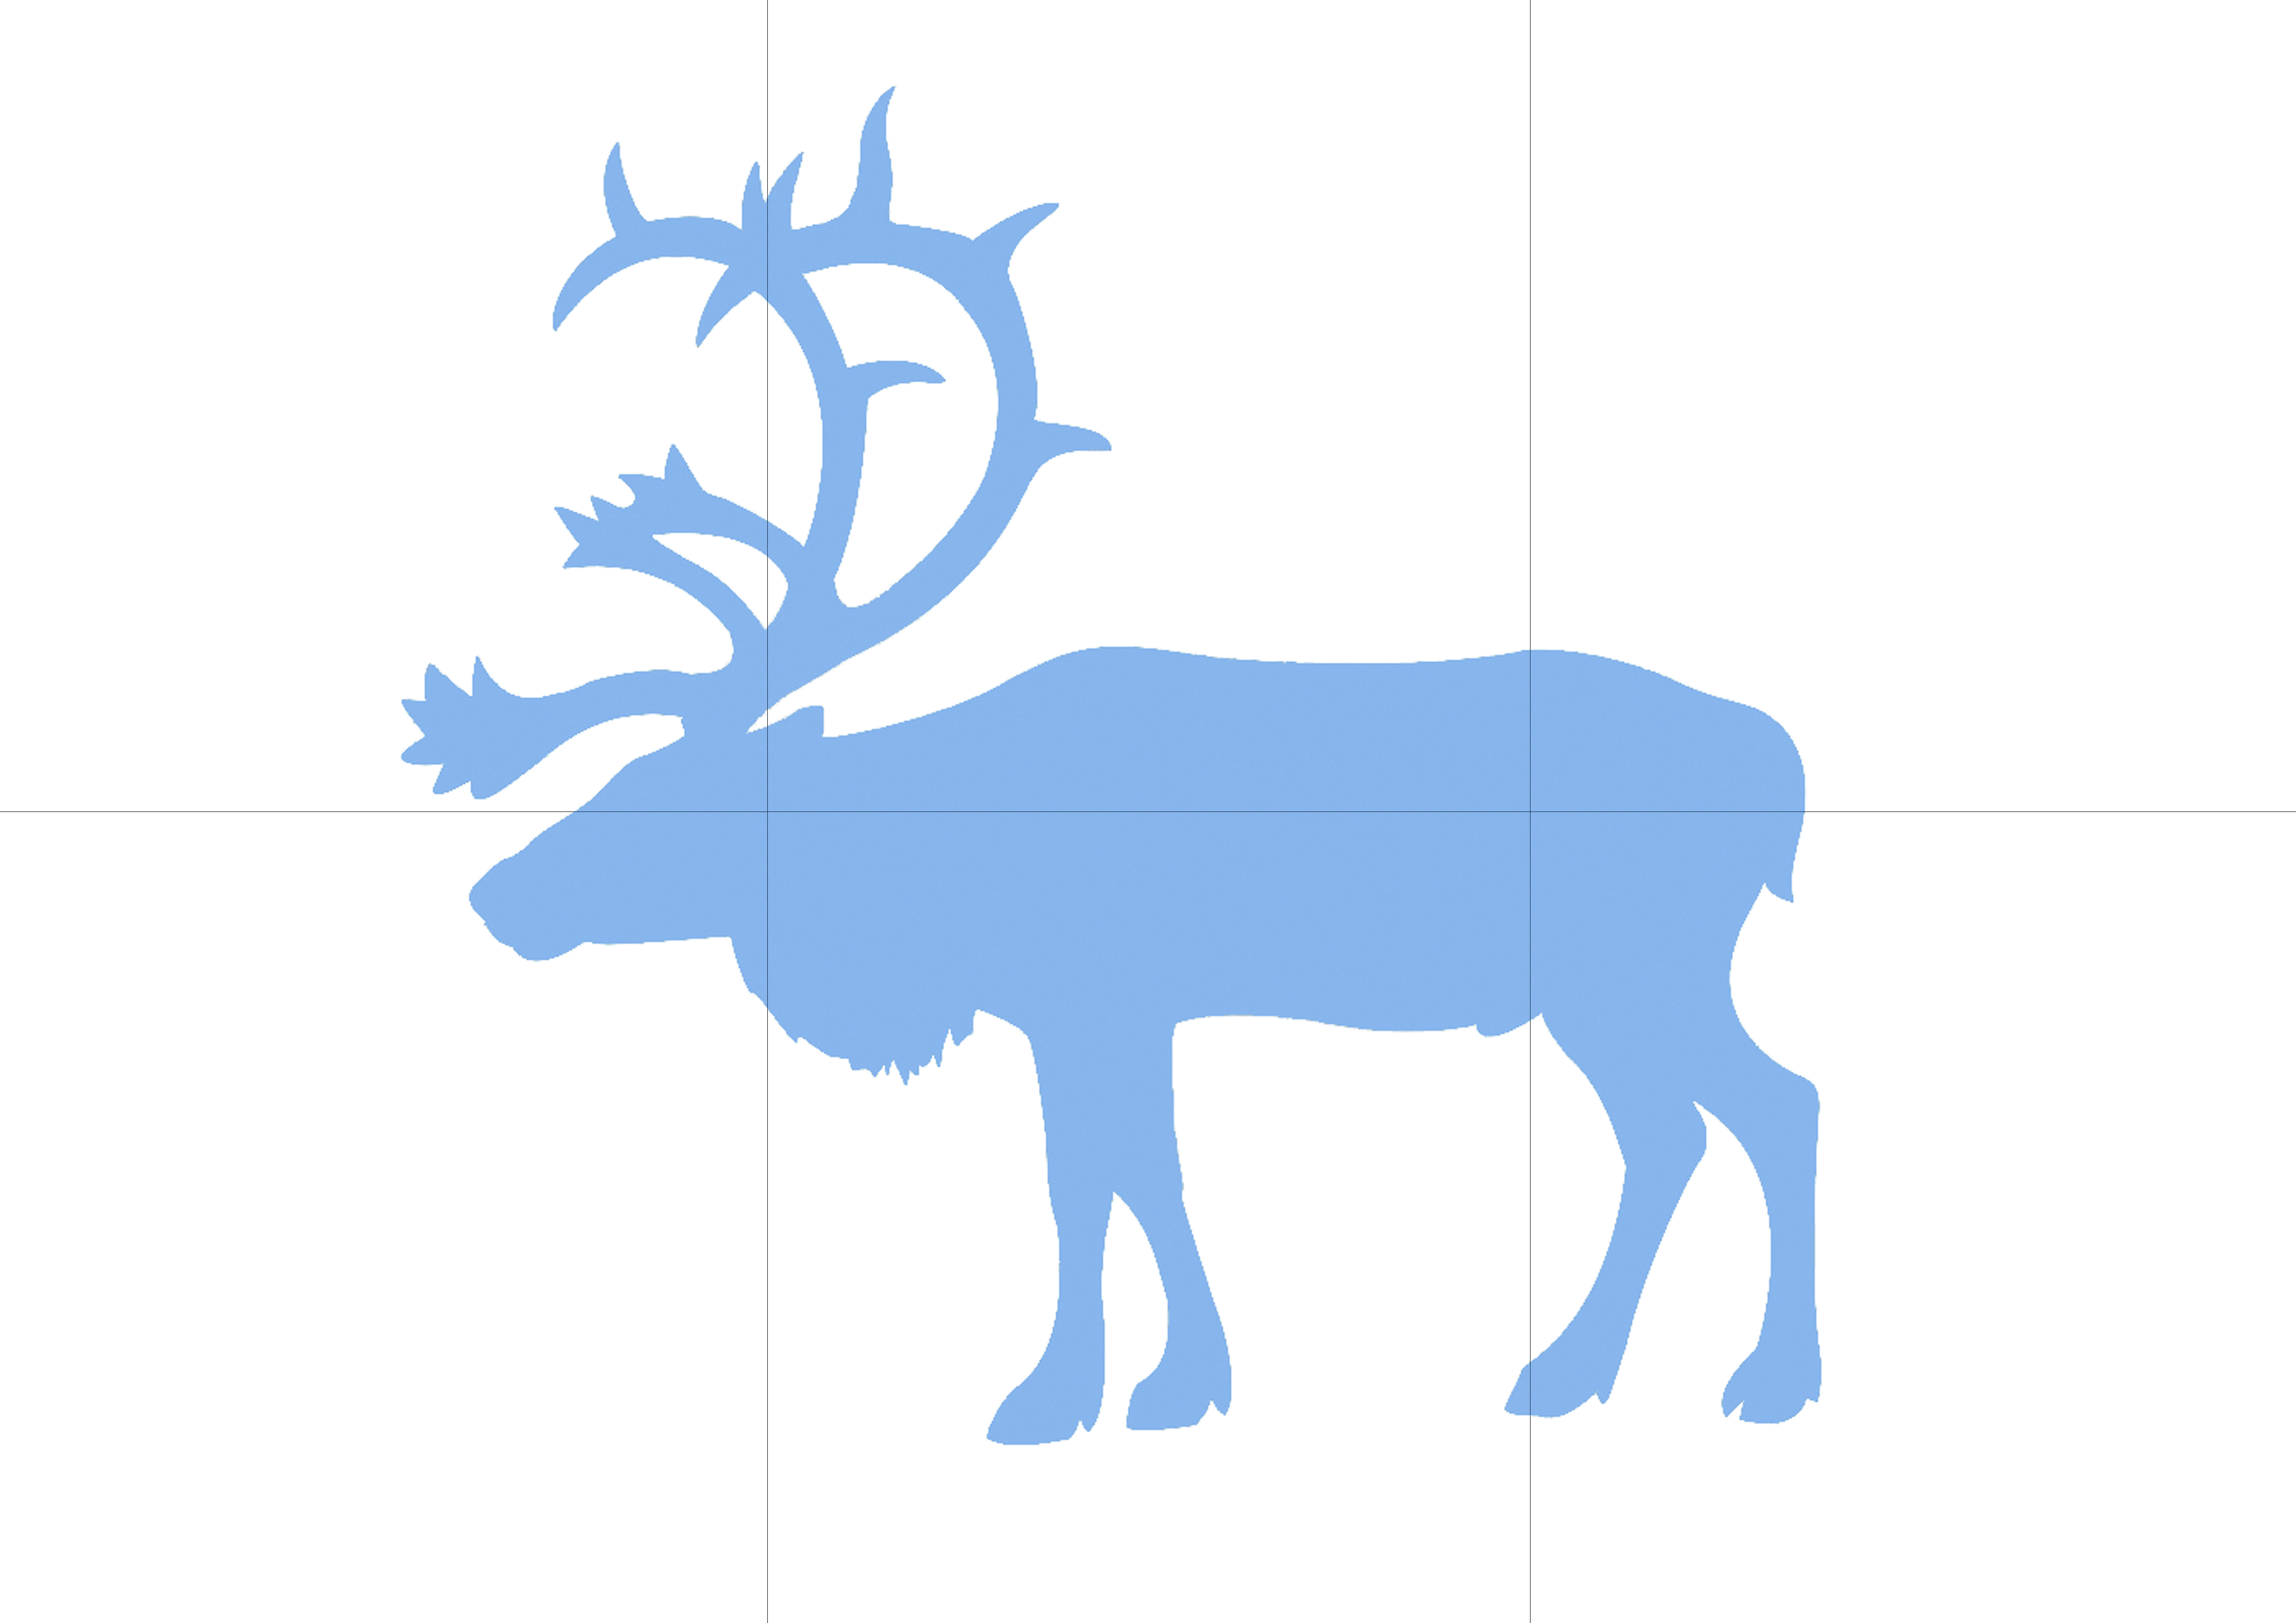
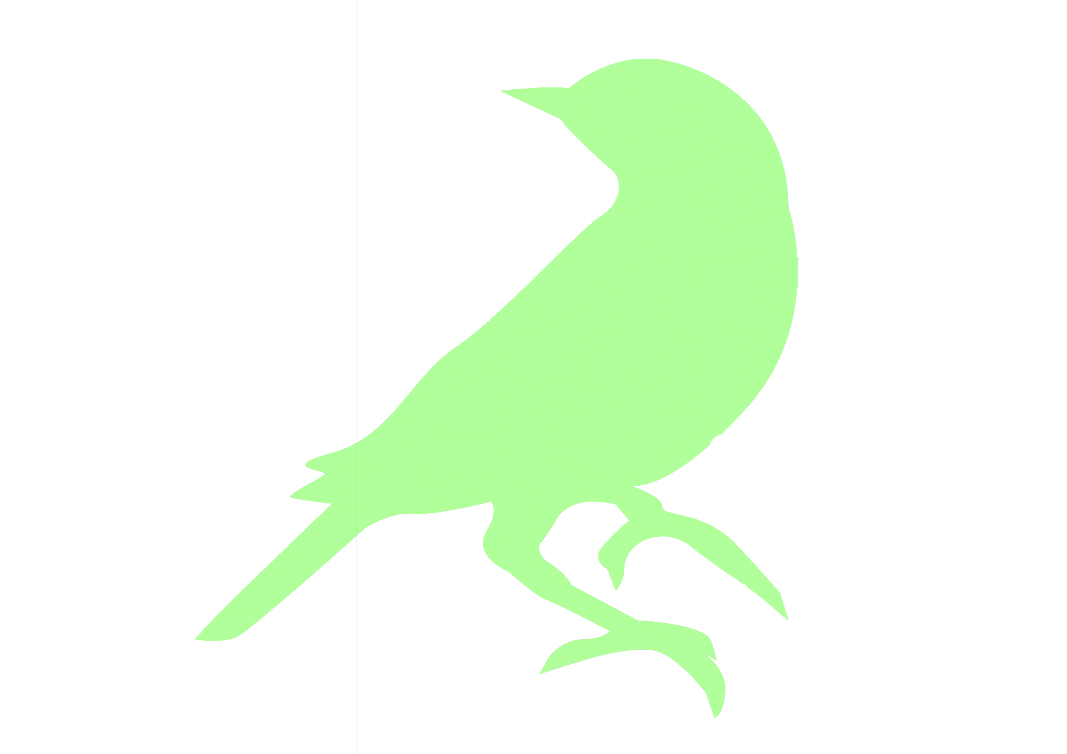

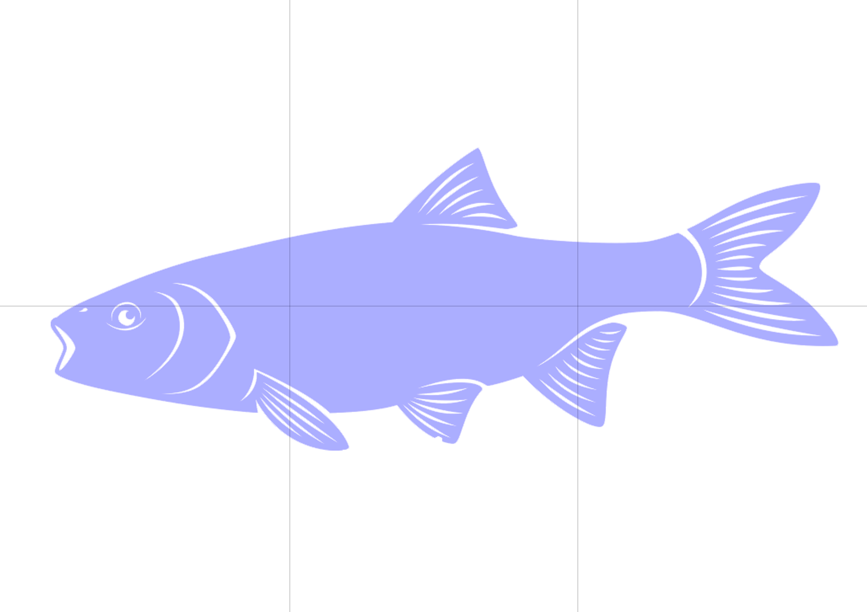

5 игровых полей

Slide 8
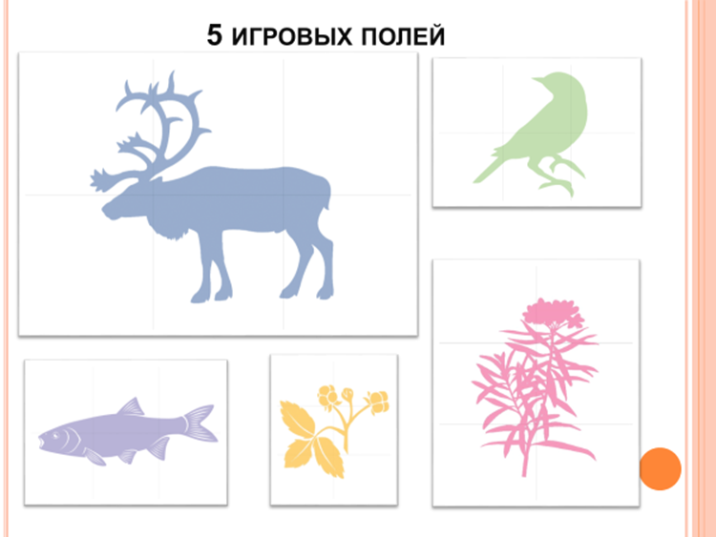
Вопросы на карточках
3 - У самцов есть на шее надутый кожистый мешок, который усиливает звук
2 - Нос этого животного покрыт шерстью для защиты от холода
1 - Из всего вида только у самок этого животного вырастают защитные приспособления, которые они периодически теряют
3 - Во время опасности или от испуга может выпустить дурнопахнущую струю, запах которой держится до 10 дней
2 - Может охотиться на птиц в гнездах, т.к. отлично лазает по деревьям.
1 - Этого животного обходит стороной даже медведь, т.к. оно способно отнять у косолапого добычу

Slide 9
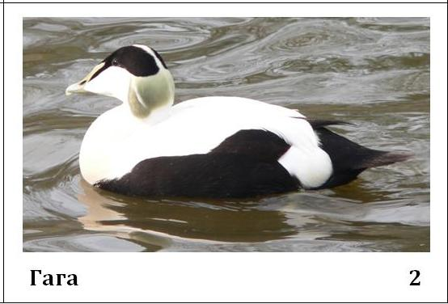
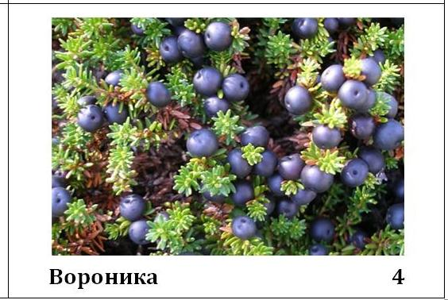
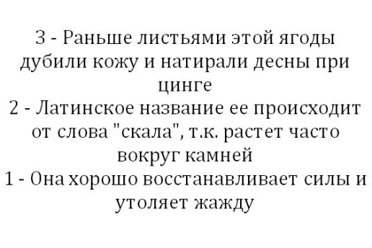
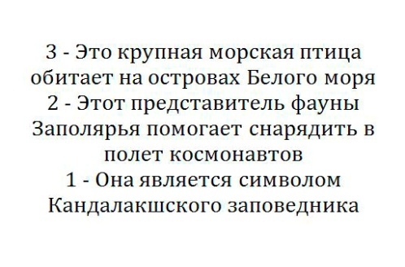
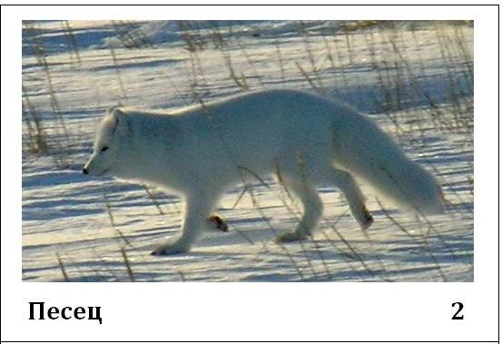
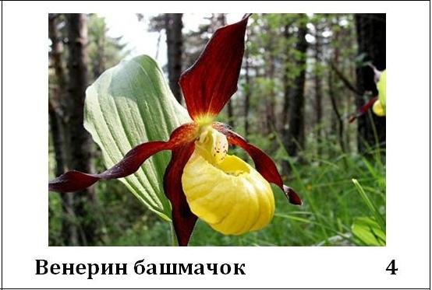
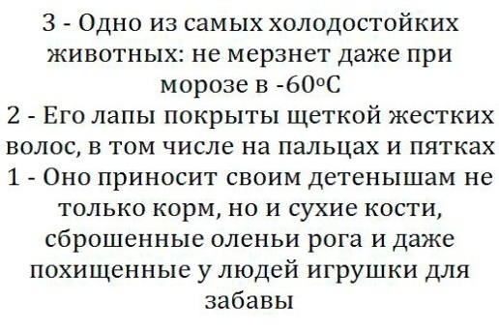
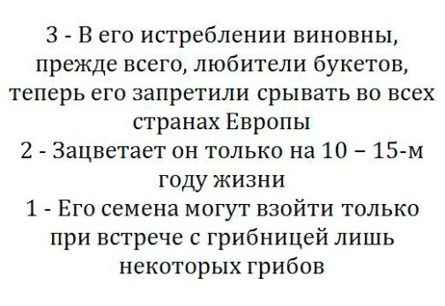
30 карточек с вопросами

Slide 10




Поле для подсчёта баллов и фишки

Slide 11
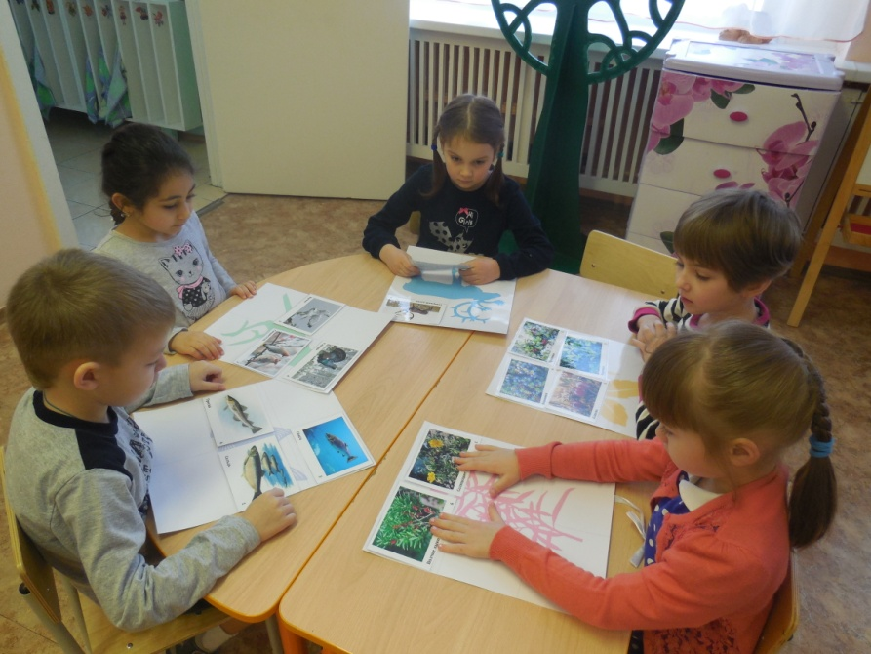
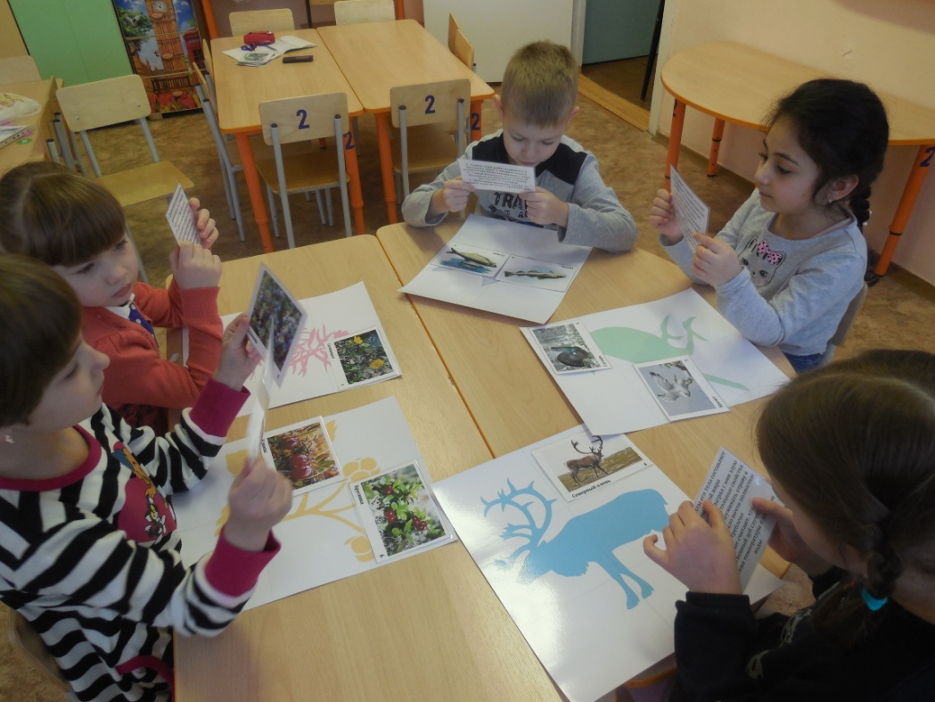
Знакомимся с новой игрой

